Slide 1
Les enseignements d’exploration
S.I. - C.I.T.
Lycée Jean MONNET - AURILLAC

Slide 2
Notre constat :
Trop peu d’élèves concernés,
Supports trop « masculins » et trop « industriels »,
Prise en compte insuffisante de la notion de « développement durable ».

Slide 3
Notre but :
Attirer nos élèves vers les bacs S(si) et STI 2D,
Positionner nos laboratoires de S.I. et C.I.T. comme référence « veille technologique »,
Identifier nos laboratoires comme des espaces de « liberté de recherches »,
Prendre en compte le concept de « développement durable ».

Slide 4
Notre démarche :
INTERÊT - PASSION - DEFI
Naturellement, l’élève s’intéresse à différents supports sociétaux (recherchons systématiquement ces supports),
L’élève n’est jamais aussi bon que lorsqu’il se passionne (ne bridons pas l’élève au travers d’un TP prédéfini - privilégions la démarche TPE),
Faire confiance à l’élève qui est capable de s’imposer un défi (acceptons le risque aussi bien pour l’élève que pour l’enseignant).

Slide 5
SCIENCES DE L’INGENIEUR
S.I.
Lycée Jean MONNET - AURILLAC

Slide 6
Le laboratoire « Sciences de l’Ingénieur » :
Dans notre labo est regroupé un ensemble de supports très variés, mais tous à la pointe de la technologie.
S.I.

Slide 7
Hélicoptère Monture équatoriale Robot Photovoltaïque Eolien Voiture radiocommandée Scooter électrique GPS Montage vidéo …
Ensemble de supports très variés
S.I.

Slide 8
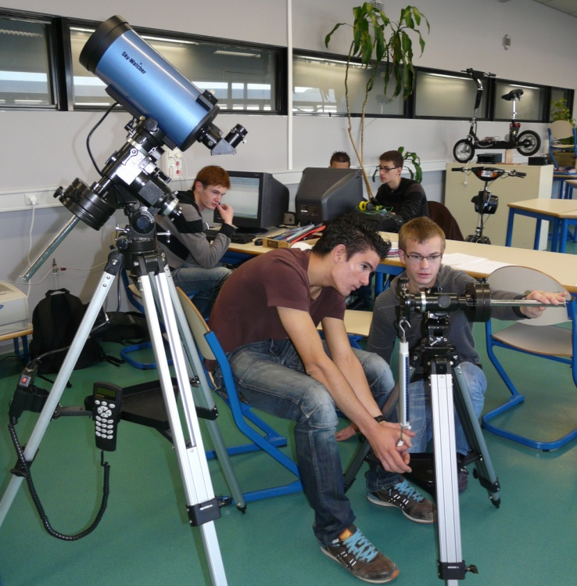
Hélicoptère Monture équatoriale Robot Photovoltaïque Eolien Voiture radiocommandée Scooter électrique GPS Montage vidéo …
Ensemble de supports très variés
S.I.

Slide 9
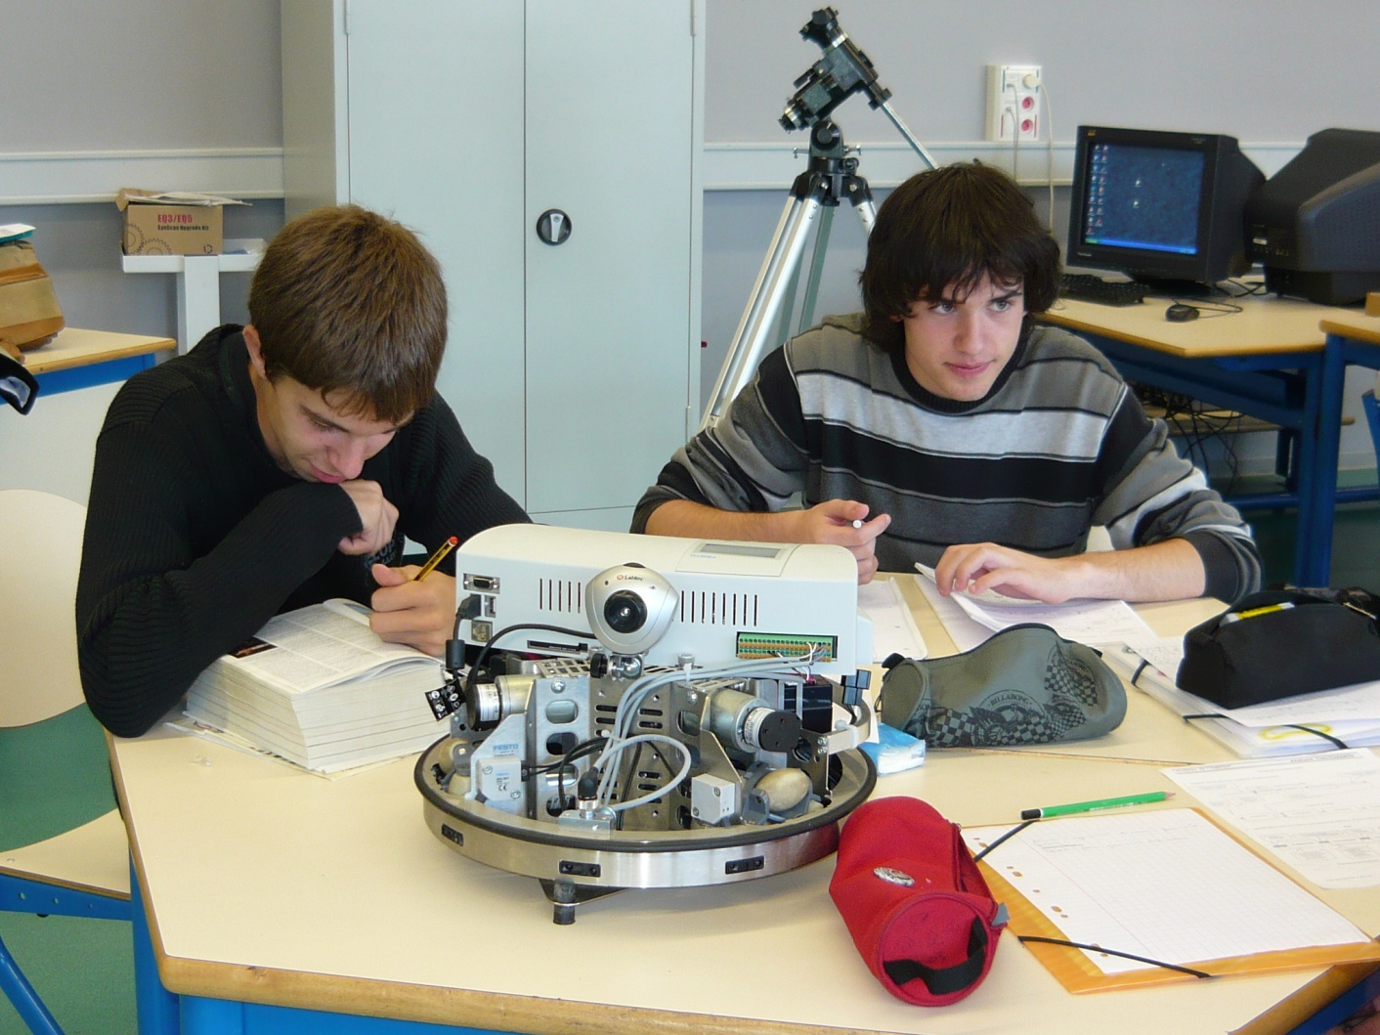
Hélicoptère Monture équatoriale Robot Photovoltaïque Eolien Voiture radiocommandée Scooter électrique GPS Montage vidéo …
Ensemble de supports très variés
S.I.

Slide 10
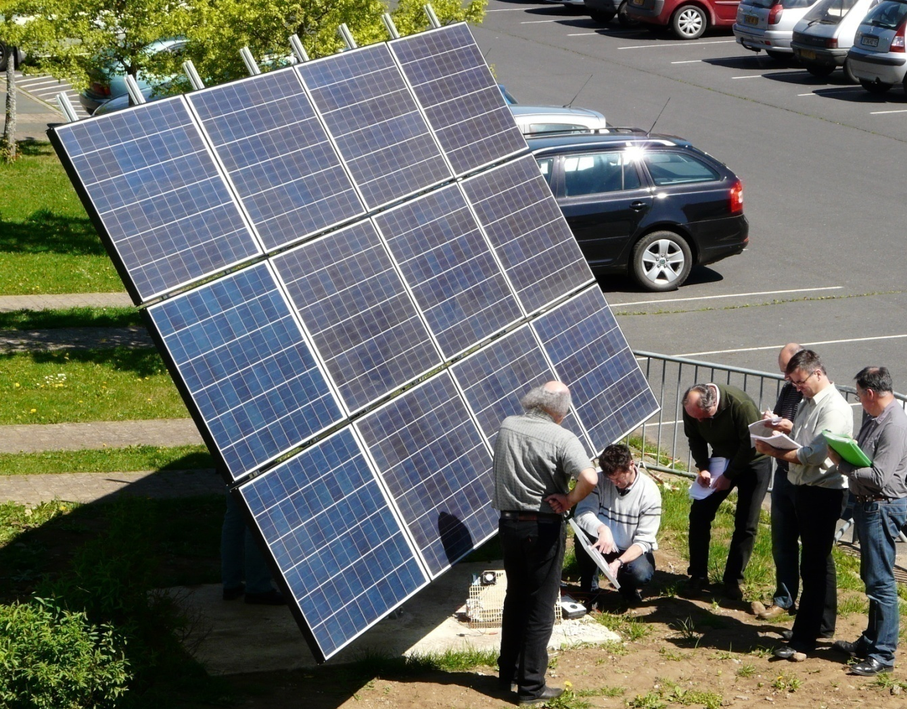
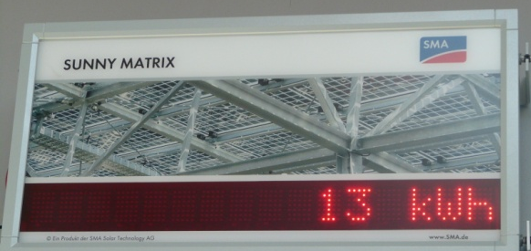
Hélicoptère Monture équatoriale Robot Photovoltaïque Eolien Voiture radiocommandée Scooter électrique GPS Montage vidéo …
Ensemble de supports très variés
S.I.

Slide 11
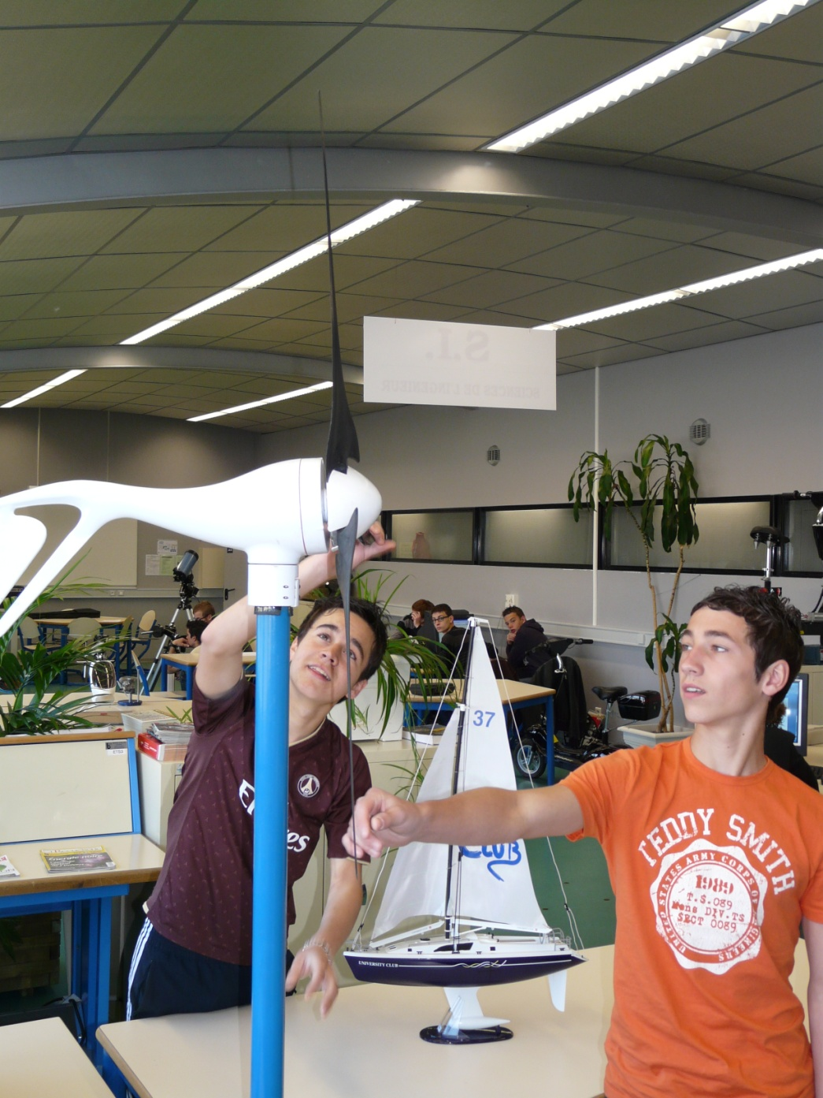
Hélicoptère Monture équatoriale Robot Photovoltaïque Eolien Voiture radiocommandée Scooter électrique GPS Montage vidéo …
Ensemble de supports très variés
S.I.

Slide 12
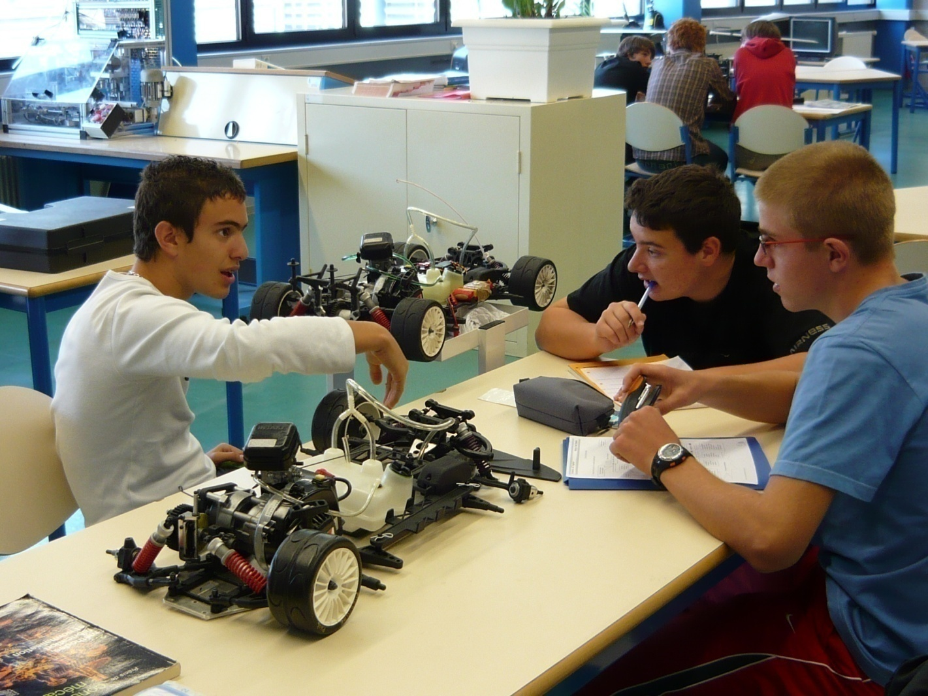
Hélicoptère Monture équatoriale Robot Photovoltaïque Eolien Voiture radiocommandée Scooter électrique GPS Montage vidéo …
Ensemble de supports très variés
S.I.

Slide 13
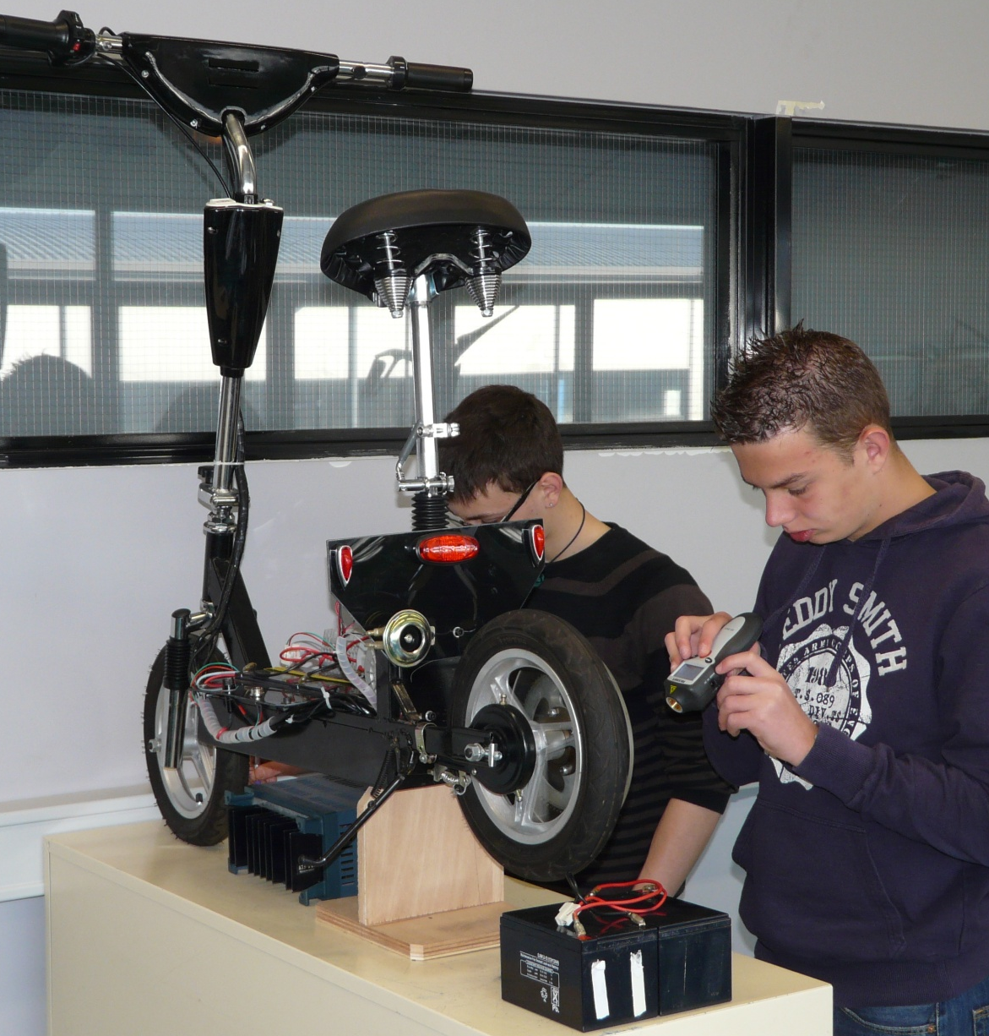
Hélicoptère Monture équatoriale Robot Photovoltaïque Eolien Voiture radiocommandée Scooter électrique GPS Montage vidéo …
Ensemble de supports très variés
S.I.

Slide 14
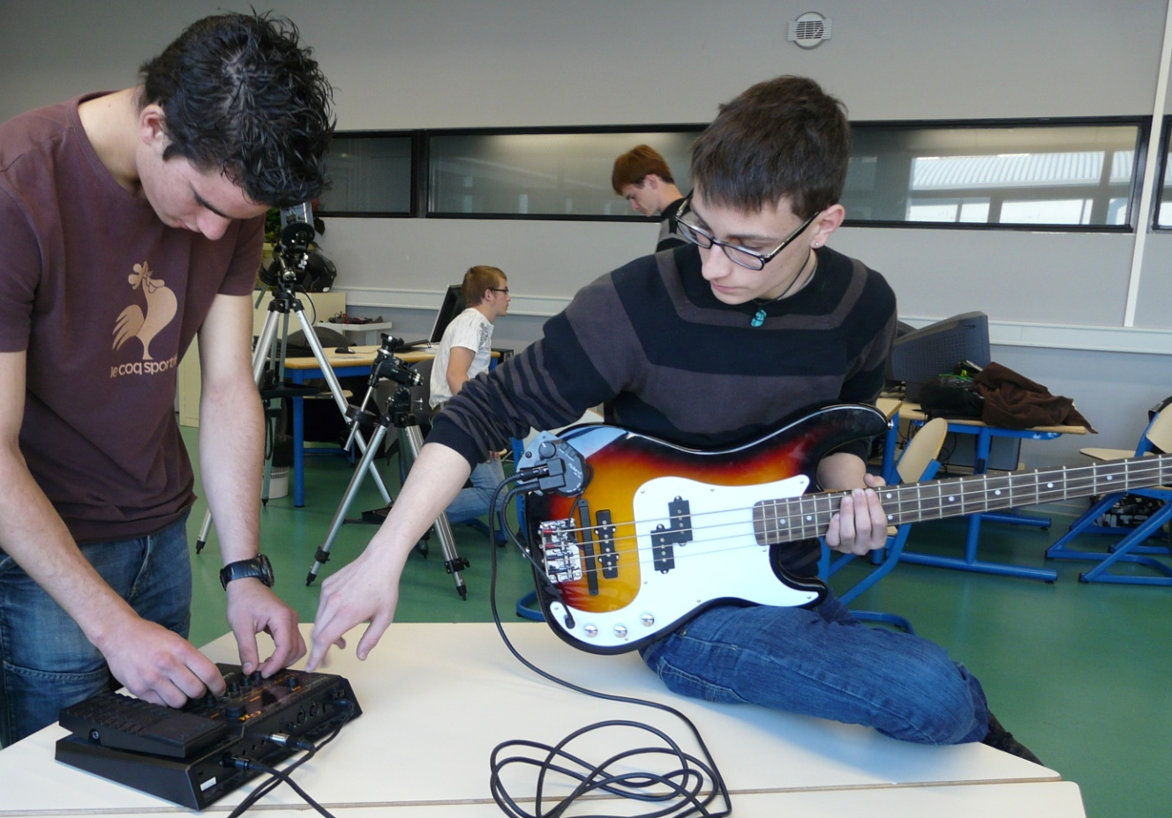
Hélicoptère Monture équatoriale Robot Photovoltaïque Eolien Voiture radiocommandée Scooter électrique Guitare électrique Montage vidéo …
Ensemble de supports très variés
S.I.

Slide 15
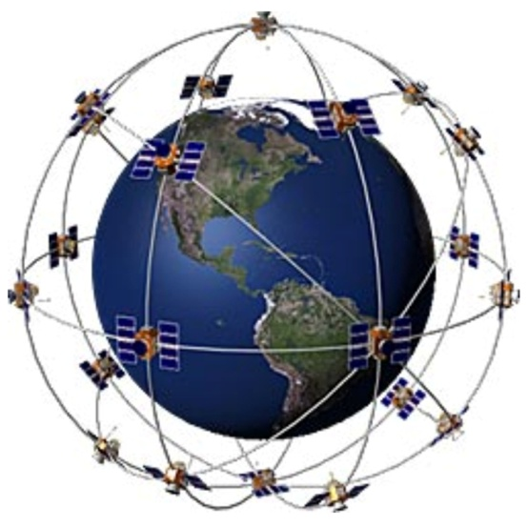
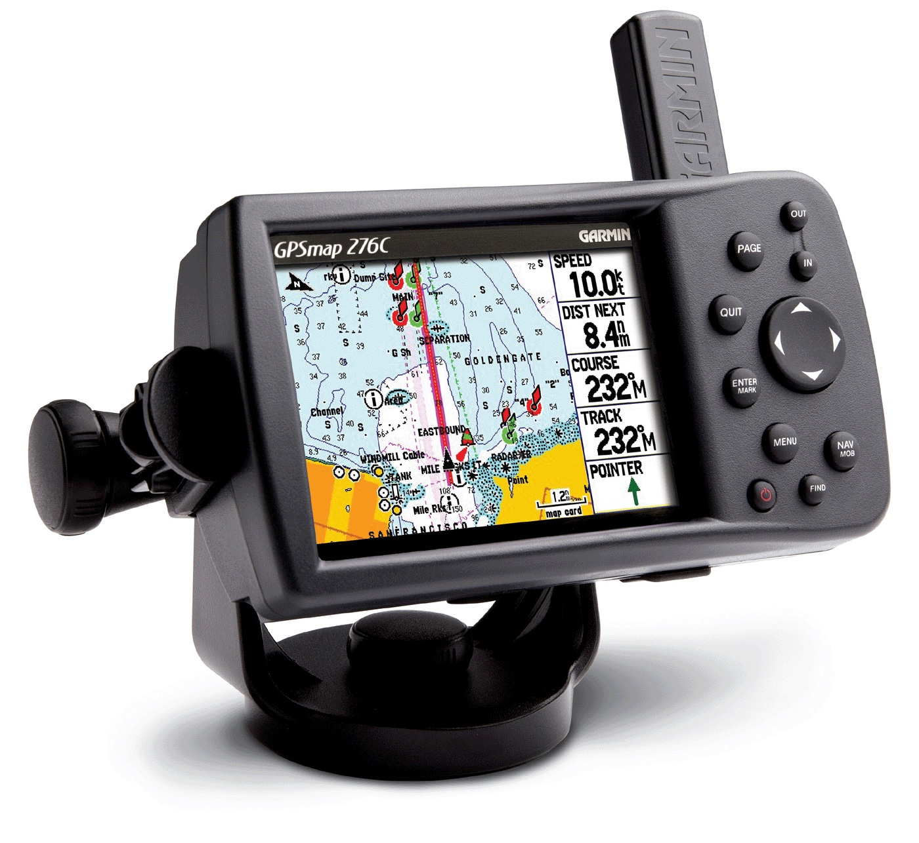
Hélicoptère Monture équatoriale Robot Photovoltaïque Eolien Voiture radiocommandée Scooter électrique Guitare électrique GPS vidéo …
Ensemble de supports très variés
S.I.

Slide 16
Le principe d’une séance :
Chaque groupe de 3 élèves se voit proposé
UN SUJET D’ETUDE
relatif à un système présent dans le labo.
Ils doivent s’interroger, chercher, échanger des points de vue, valider des hypothèses…
S.I.

Slide 17
L’enseignant intervient à la demande, il pose plus de questions qu’il ne donne de réponses.
Il ouvre des pistes de réflexion.
S.I.

Slide 18
Plusieurs sujets d’étude par support (pas de répétition)
Utilité du rotor de queue.
Vitesse maximum de translation.
Principe de déplacement.
Mise en station et suivi.
Equilibrage, pilotage et programmation.
Comparatif des différents types de monture.
Le suivi d’une trajectoire tracée au sol.
Le contournement d’obstacle.
Exécution d’une trajectoire imposée.
Enrichissement global de la classe au cours du temps.
S.I.

Slide 19
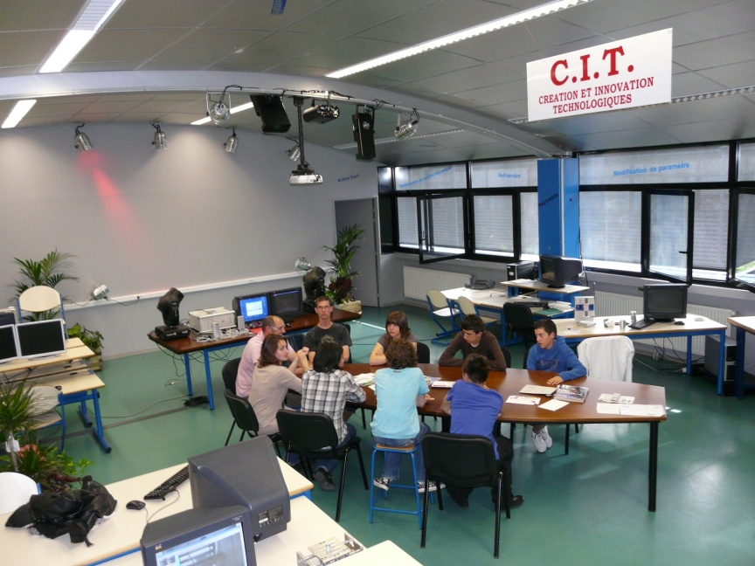
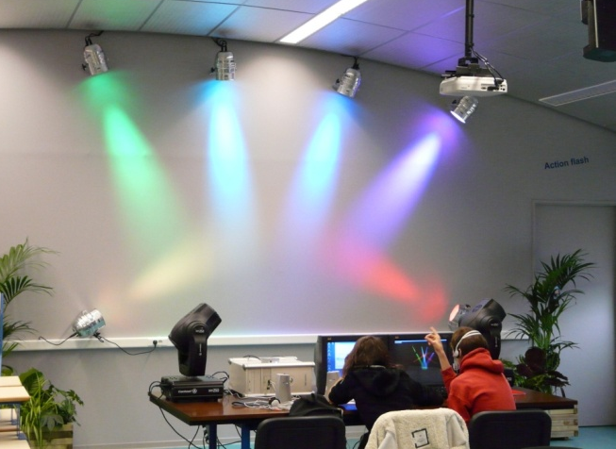
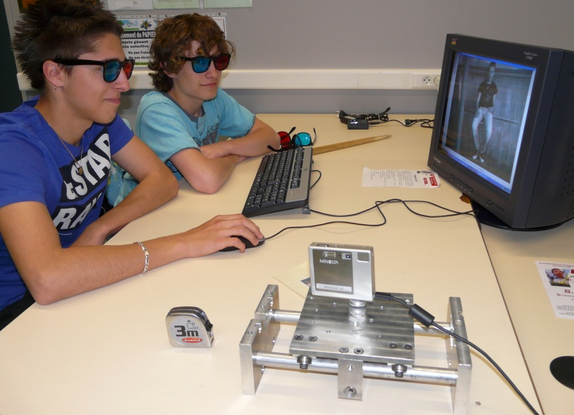
CREATION et INNOVATION TECHNOLOGIQUES
C.I.T
Lycée Jean MONNET - AURILLAC

Slide 20
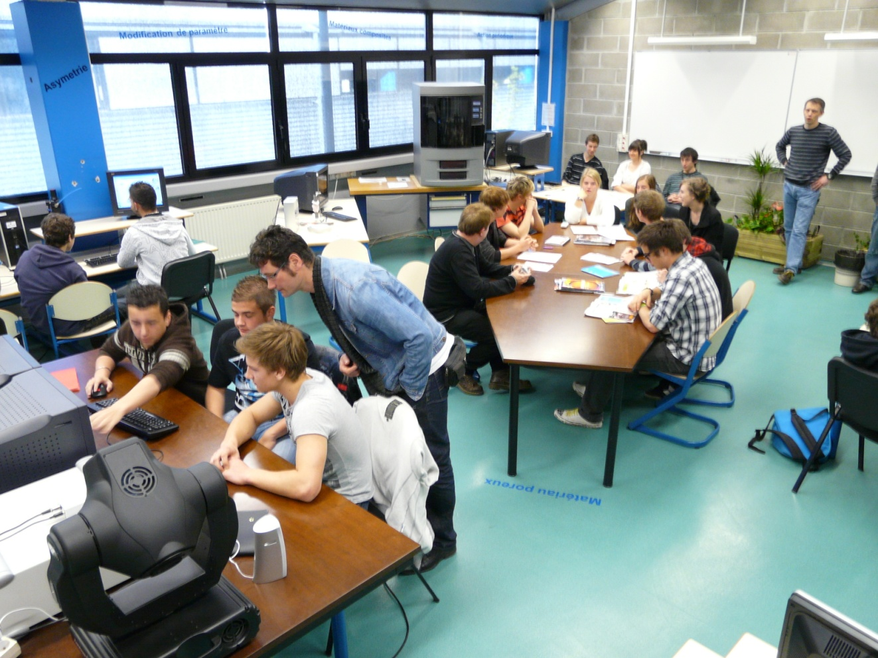
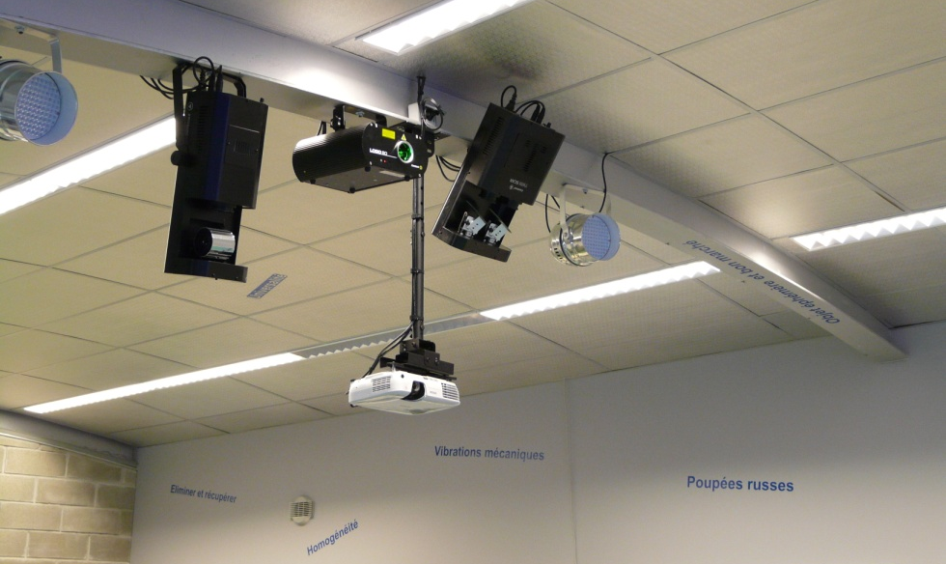
Le laboratoire « C.I.T. » :
Dans notre labo est regroupé un ensemble de matériels permettant l’expression de la créativité.
Les mots clés des lois d’évolutions sont tagués sur les murs, vitres, sol et plafond.
C.I.T.

Slide 21
Principe d’une séance :
Chaque groupe de 2 ou 3 élèves se voit proposé :
AC
VT
ou
Activités de Création
Les élèves s’approprient un environnement pour créer leur « production ».
Veille Technologique
Les élèves sont amenés à s’intéresser à une innovation. Ils recherchent et dégagent le principe scientifique qui en est à l’origine.
C.I.T.

Slide 22
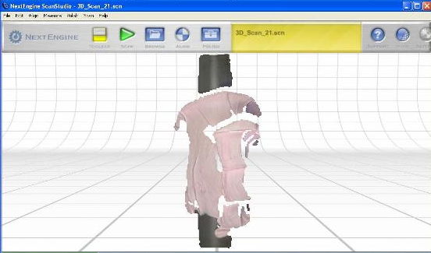
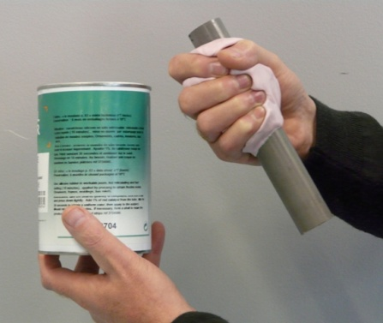
Morpho Tuning DJ – Light kit Easy 3 D Analyse thermique Robots LEGO Montage Vidéo Création médailles, flacons, bijoux
Activités de création
AC
Créer une poignée adaptée à vos besoins et à votre morphologie
C.I.T.

Slide 23
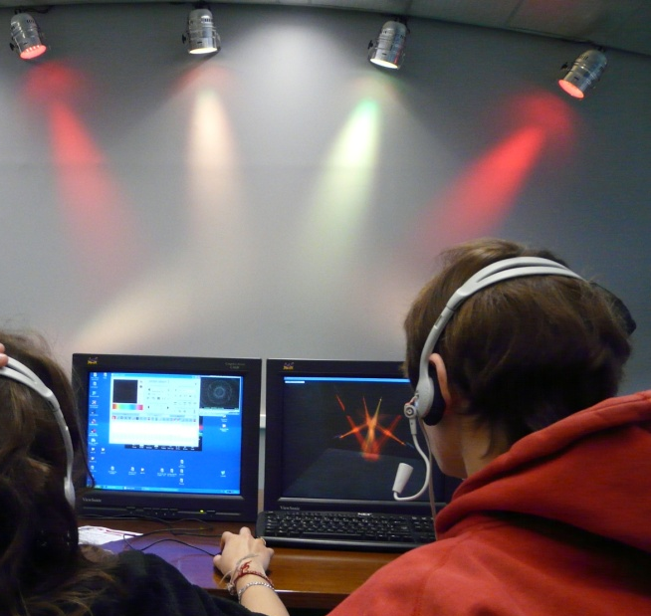
Morpho Tuning DJ – Light kit Easy 3 D Analyse thermique Robots LEGO Montage Vidéo Création médailles, flacons, bijoux
Activités de création
AC
Créer un environnement visuel scénique autour d’un morceau musical de votre choix
C.I.T.

Slide 24
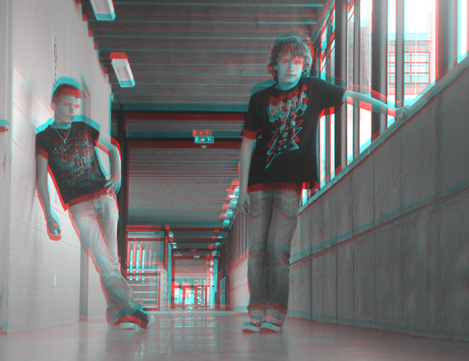
Morpho Tuning DJ – Light kit Easy 3 D Analyse thermique Robots LEGO Montage Vidéo Création médailles, flacons, bijoux
Activités de création
AC
Créer votre photo 3D
C.I.T.

Slide 25
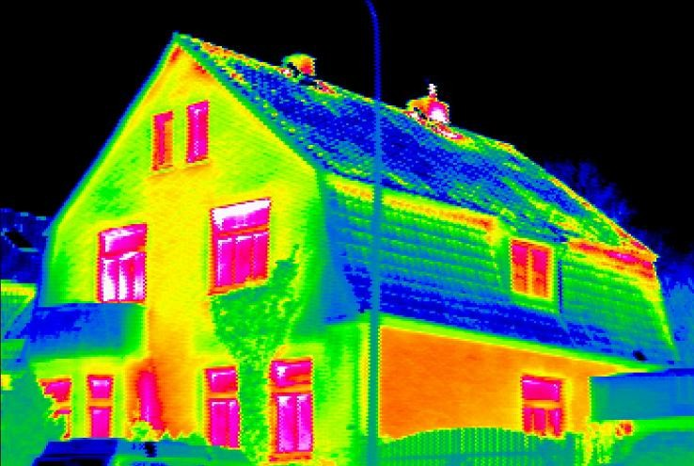
Morpho Tuning DJ – Light kit Easy 3 D Analyse thermique Robots LEGO Montage Vidéo Création médailles, flacons, bijoux
Activités de création
AC
Acquérir des données relatives à un problème thermique et créer une hiérarchisation des actions à mener.
C.I.T.

Slide 26
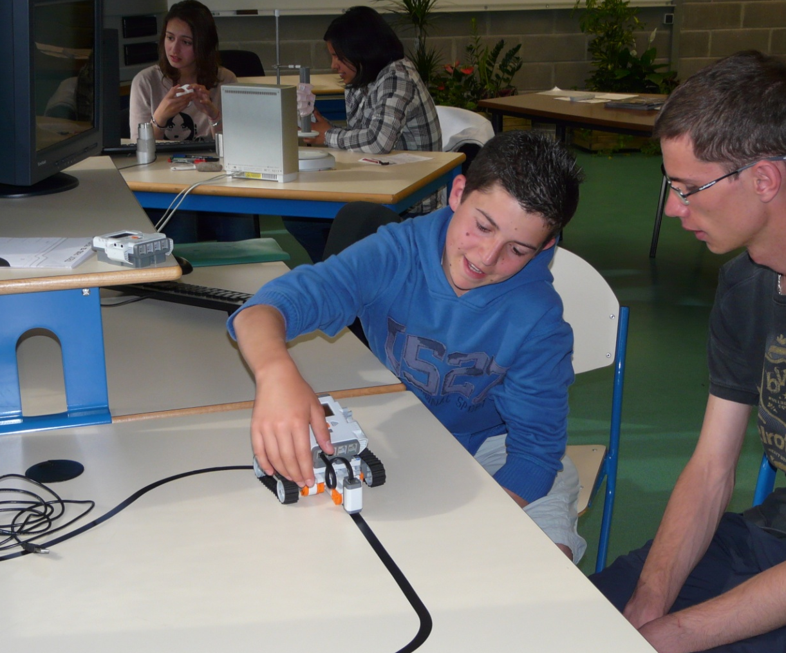
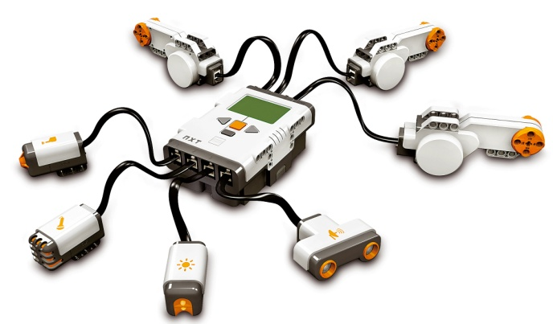
Morpho Tuning DJ – Light kit Easy 3 D Analyse thermique Robots LEGO Montage Vidéo Création médailles, flacons, bijoux
Activités de création
AC
Créer par assemblage un robot répondant à une problématique.
C.I.T.

Slide 27
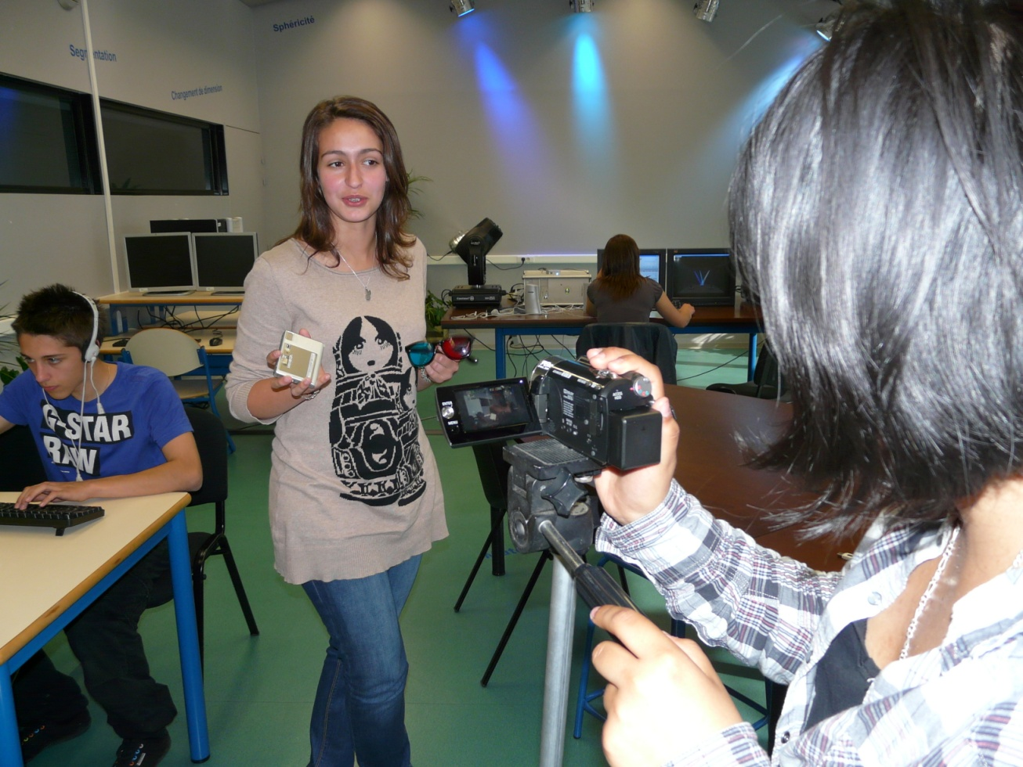
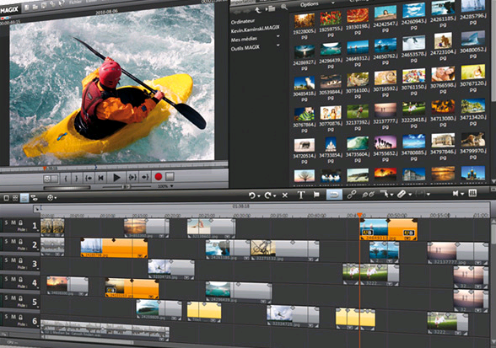
Morpho Tuning DJ – Light kit Easy 3 D Analyse thermique Robots LEGO Montage Vidéo Création médailles, flacons, bijoux
Activités de création
AC
Créer un clip vidéo de votre choix.
C.I.T.

Slide 28
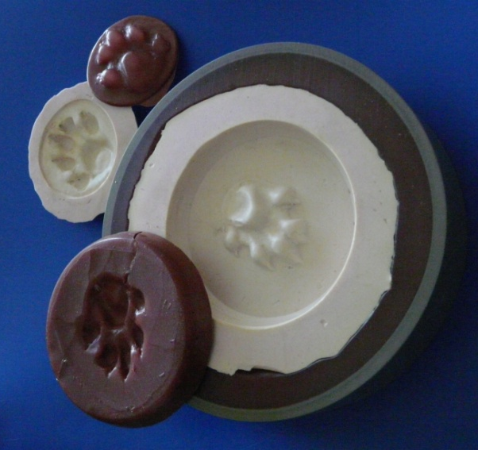
Morpho Tuning DJ – Light kit Easy 3 D Analyse thermique Robots LEGO Montage Vidéo Création médailles, flacons, bijoux
Activités de création
AC
Créer un objet (médaille, bijou, flacon…) et envisager une production.
C.I.T.

Slide 29
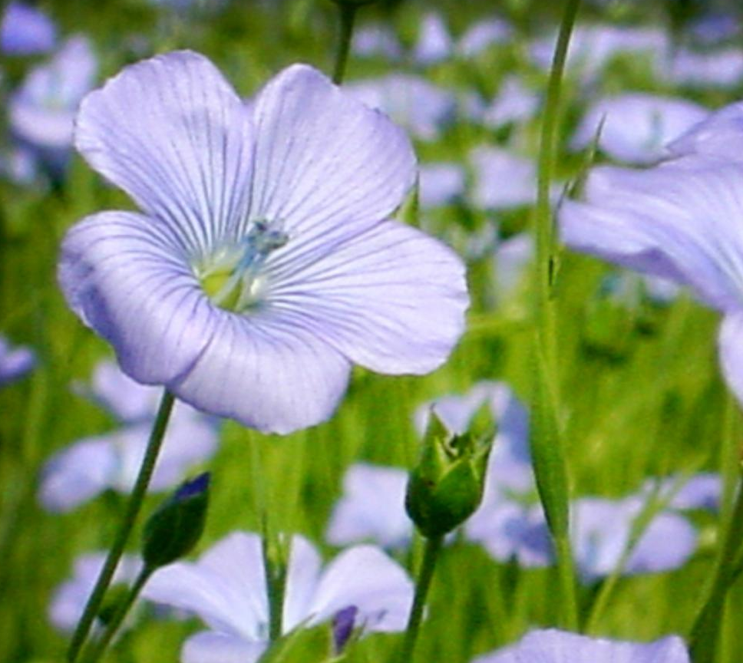
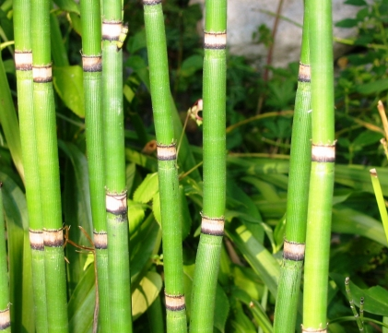
Les Biomatériaux Le photovoltaïque Le e-banking L’ordinateur 6ème sens La carte blanche Montage Vidéo Création médailles, flacons, bijoux
Veille Technologique
VT
Les bio plastiques, les bio dégradables, les bio sourcés, applications (isolation, emballages, prothèse…)
C.I.T.

Slide 30
Les Biomatériaux Le photovoltaïque Le e-banking L’ordinateur 6ème sens La carte blanche Montage Vidéo Création médailles, flacons, bijoux
Veille Technologique
VT
Les évolutions; après le silicium cristallin; les cellules solaires organiques; le problème de l’intermittence de la production.
C.I.T.

Slide 31
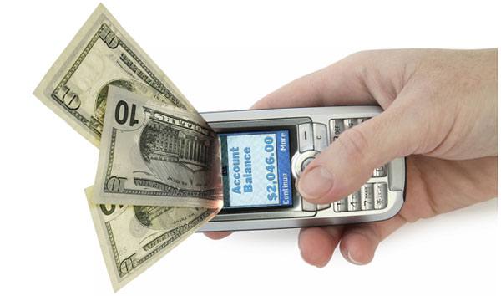
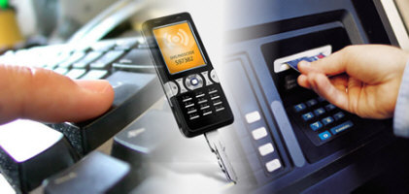
Les Biomatériaux Le photovoltaïque Le M-banking L’ordinateur 6ème sens La carte blanche Montage Vidéo Création médailles, flacons, bijoux
Veille Technologique
VT
L’argent numérique via téléphone portable « M- commerce »
C.I.T.

Slide 32
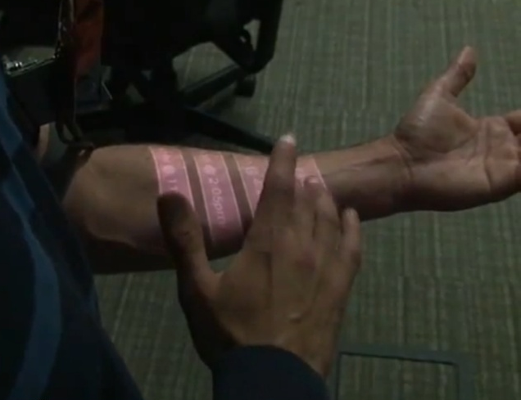
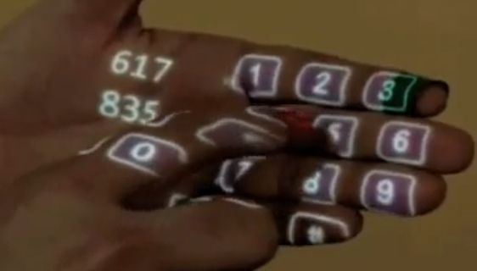
Les Biomatériaux Le photovoltaïque Le M-banking L’ordinateur 6ème sens La carte blanche Montage Vidéo Création médailles, flacons, bijoux
Veille Technologique
VT
Son principe, l’histoire de sa création, son développement, les applications…
C.I.T.

Slide 33
Les Biomatériaux Le photovoltaïque Le M-banking L’ordinateur 6ème sens La carte blanche Montage Vidéo Création médailles, flacons, bijoux
Veille Technologique
VT
Sujet libre
L’élève présente une innovation de son choix.
C.I.T.

Slide 34
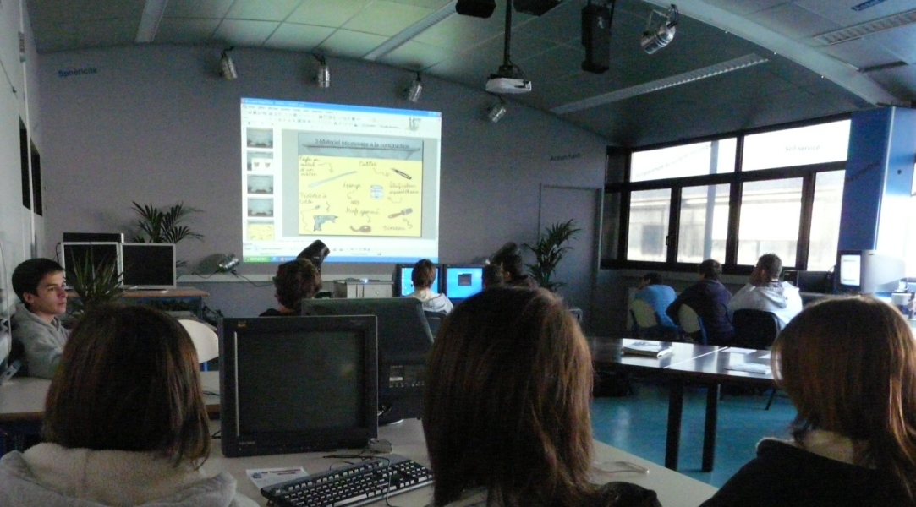
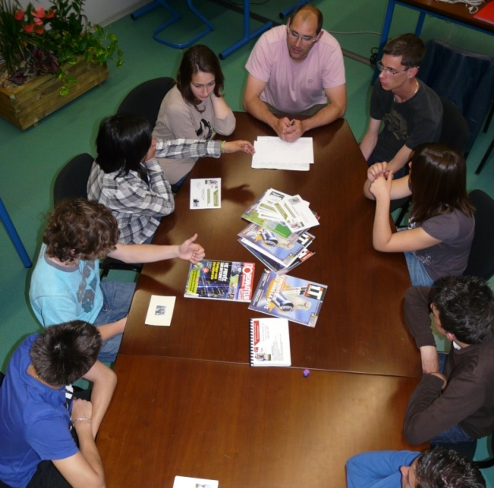
Conclusion:
INTERÊT - PASSION - DEFI
Pour les élèves… mais aussi pour les enseignants
Présentation des activités
Brainstorming
Le rendu et l’évaluation :
Sous forme de présentation type «Diaporama », devant l’ensemble de la classe, suivi d’un débat.
Il s’agit plus de valorisation que d’évaluation.

Slide 35
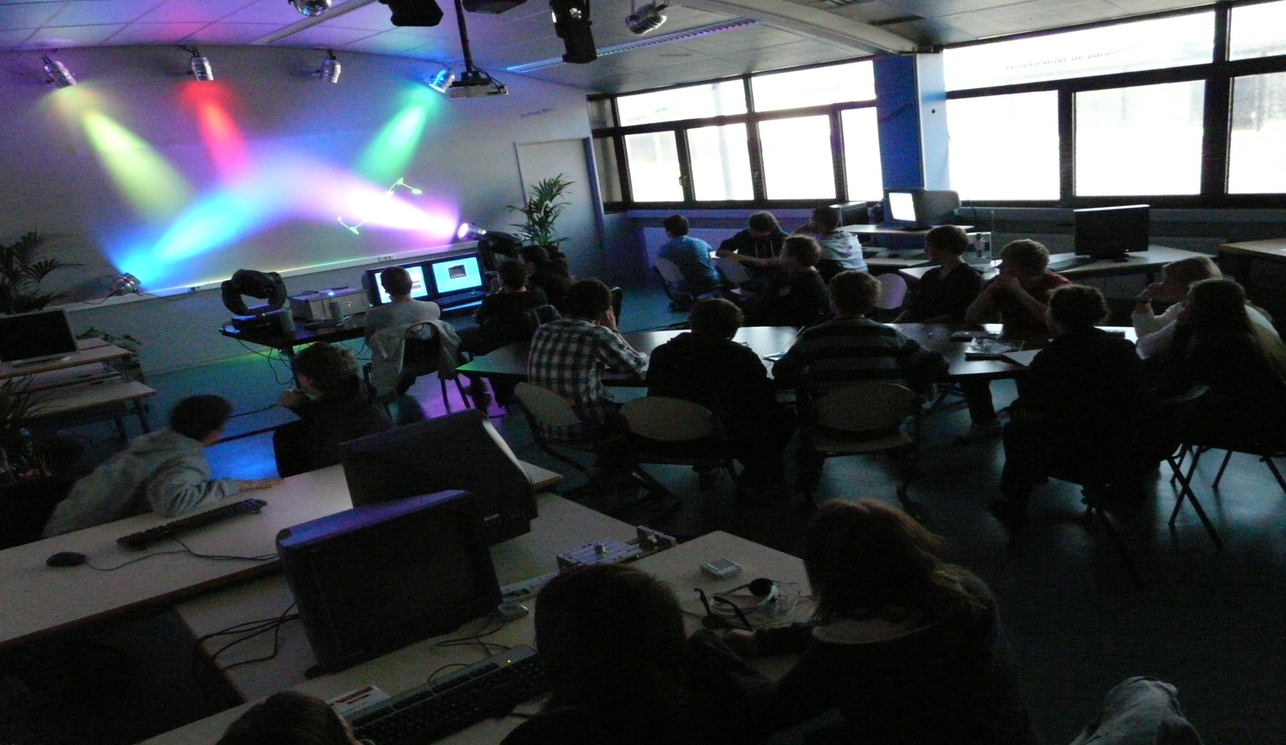
Conclusion:
INTERÊT - PASSION - DEFI
Pour les élèves… mais aussi pour les enseignants
Nos élèves n’hésitent pas à inviter d’autres camarades pour les présentations

Slide 36
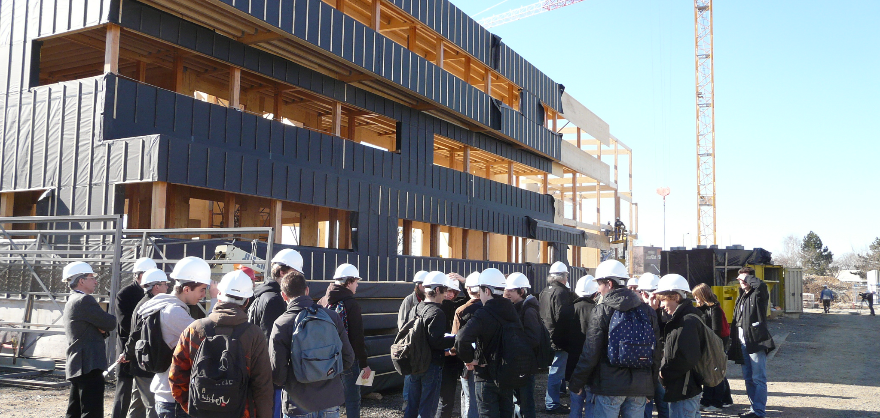
Conclusion:
INTERÊT - PASSION - DEFI
Pour les élèves… mais aussi pour les enseignants
Intégration de nos élèves dans les projets novateurs du monde socio-économique

Slide 37
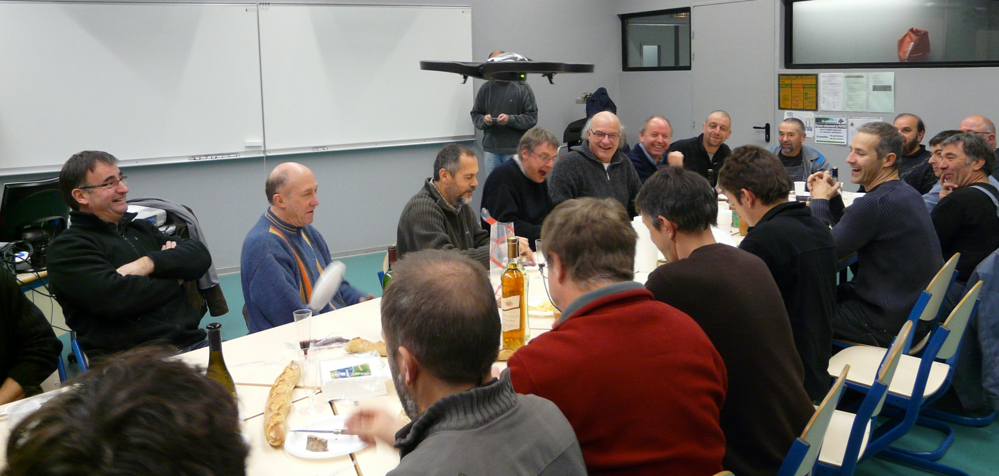
Conclusion:
INTERÊT - PASSION - DEFI
Pour les élèves… mais aussi pour les enseignants
Tous les enseignants se mobilisent pour réfléchir aux enseignements de S.I. et C.I.T.

